Slide 1
“Cijfers kunnen niet liegen,
maar leugenaars kunnen wel cijferen”
Toon Verhoeven

Slide 2
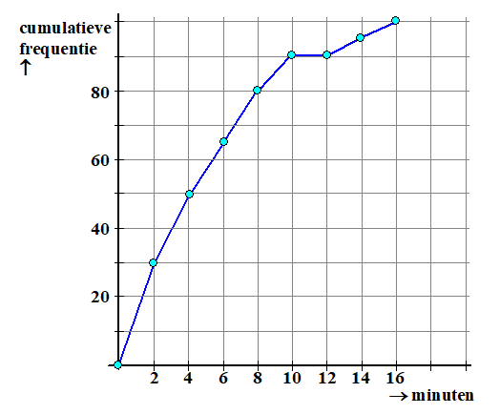
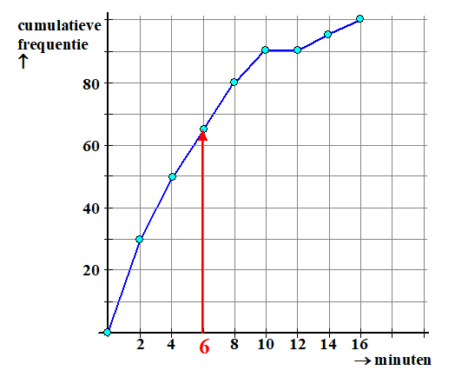
Gemiddelde douchetijd per dag
65
Hoeveel mensen douchen gemiddeld meer dan 6 minuten?

Slide 3
100%
75%
50%
25%
0%
Teken een boxplot

Slide 4
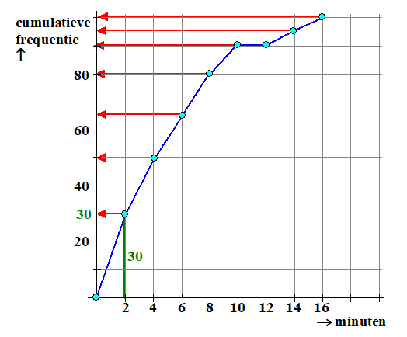
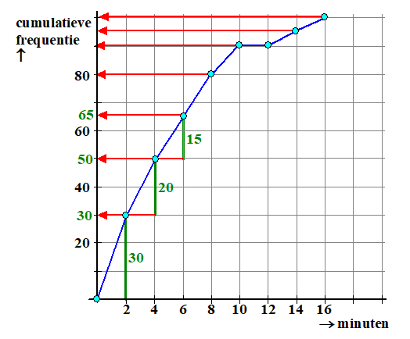
Klassen:
0 - < 2
2 - < 4
4 - < 6
6 - < 8
8 - < 10
10 - < 12
12- < 14
14 - < 16
Frequentie:
30
20
15
15
10
0
5
5
L1 = 1, 3, 5, 7, 9, 11, 13, 15
L2 = 30, 20, 15, 15, 10, 0, 5, 5
STAT-CALC- 1VarStats
Bereken de standaardafwijking
σ = 4

